Slide 2
História do consumo e reflexões sobre sustentabilidade

Slide 3
Histórico do conceito consumo
Três períodos
1º Período
2º Período
3º Período
1880
2ª Guerra
1950
Dias atuais
Consolida-se nas três primeiras décadas do pós-guerra

Slide 4
Consumo Sustentável x Consumo Verde
Consumo responsável (verde): superficial, trata somente de um lado do problema ambiental
Consumo sustentável: Mais abrangente

Slide 5
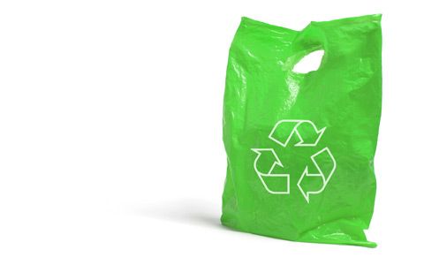
Exemplos

Slide 6
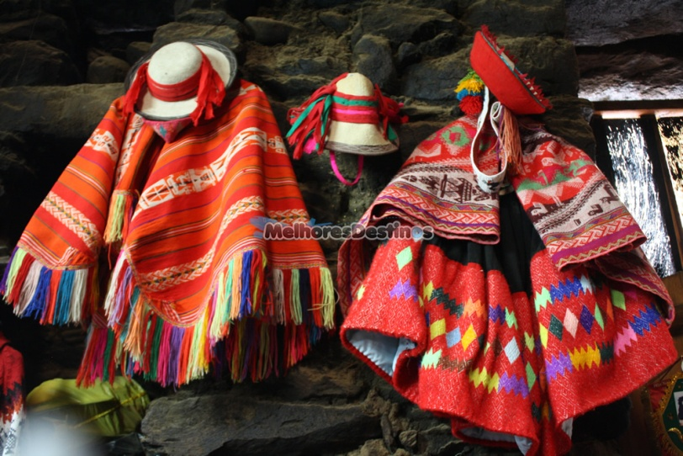
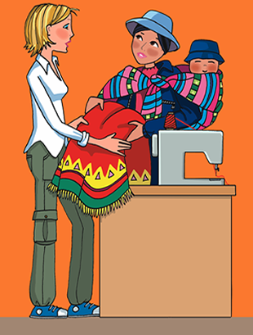
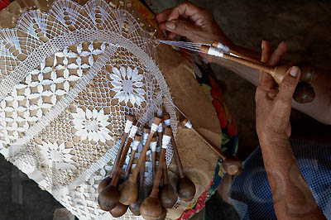
Consumo Solidário

Slide 7
Consumo e seus impactos socioambientais
Capacidade de reposição da biosfera
População crescente- falta de alimentos
Degradação do solo, desertificação, crise de água, perda de biodiversidade, mudanças climáticas
Consumo e seus impactos socioambientais

Slide 8
A cidadania e o consumo sustentável
Cidadania se define como “Competência humana de fazer-se sujeito, para fazer história própria e coletivamente organizada”. (DEMO, 1995)
Consumo em direção a sustentabilidade.
Paradigma de Adequação.
Transformar a sociedade

Slide 9
$
$
$
CIDADANIA
COLETIVO
$
$TATUS

Slide 10
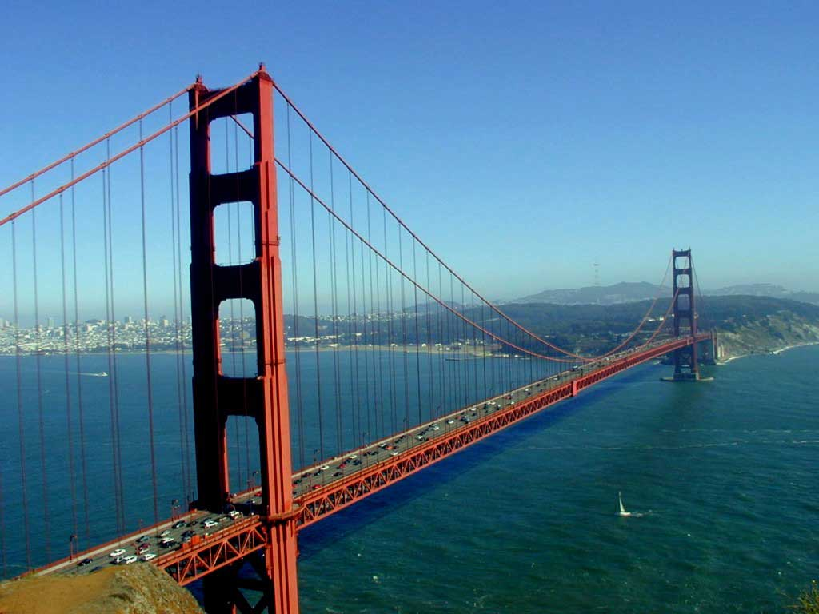
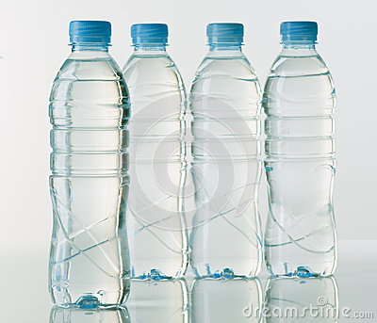
PROIBIÇÃO
DA
VENDA

Slide 11
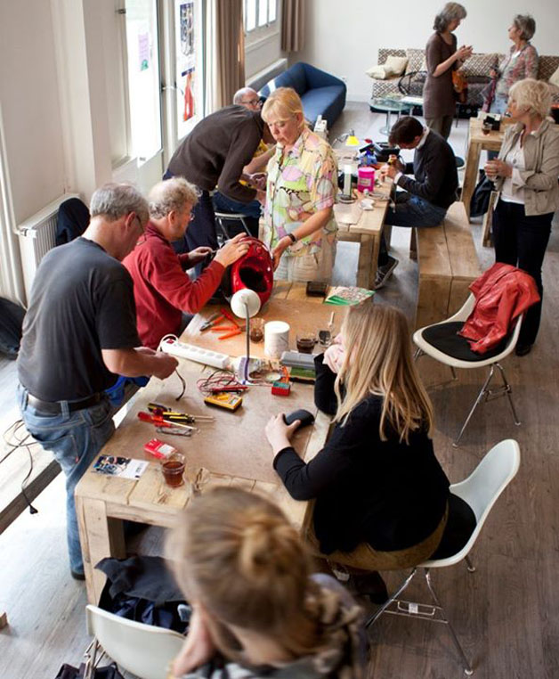
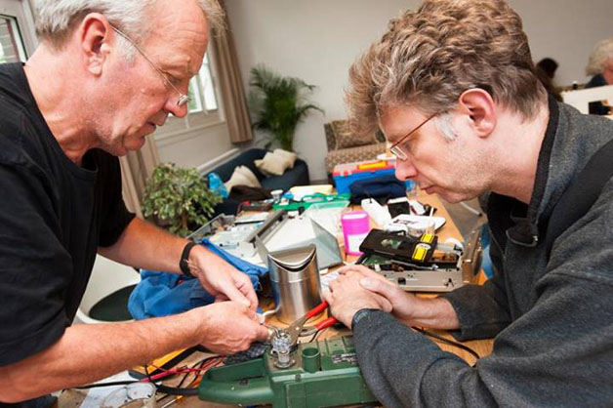
REPAIR CAFÉ

Slide 12
Um processo de ‘resignificação’ do mundo atual, propondo uma nova ética de comportamento humano e uma recuperação dos interesses coletivos, revelando seu potencial transformador e seu caráter essencialmente democrático. (SILVA-SANCHEZ, 200, p. 62).
“Se nada garante o resultado do progresso, os riscos não compensam e o princípio de prudência deveria reger o comportamento político.” Burke
"Hoje nos vemos separados da natureza e com poderes especiais sobre ela. Para nós, ela deixou de ser sagrada, o que nos autoriza a transformá-la em produtos de consumo." Rita Mendonça

Slide 13
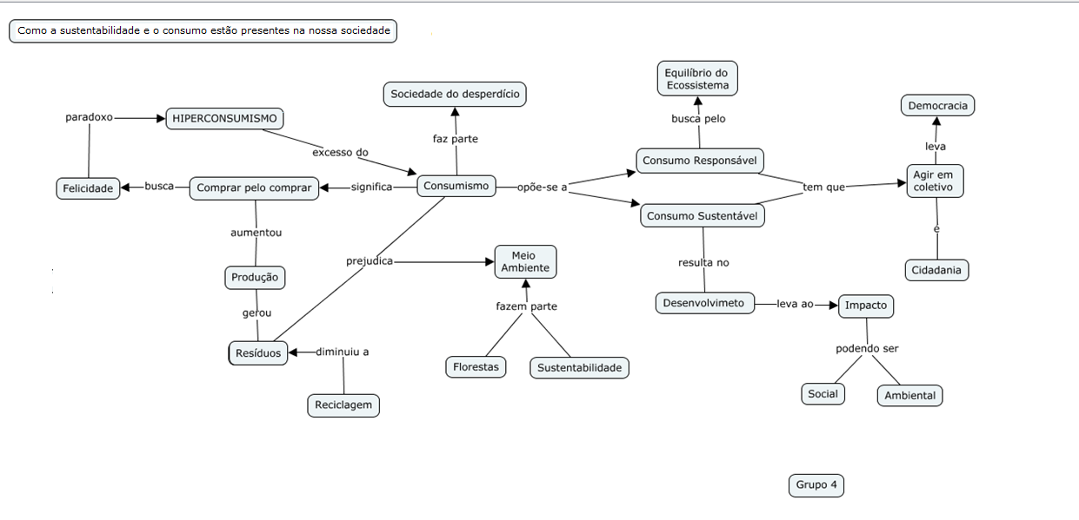

Slide 15
Grupo 4
José Mateus, Ludmilla De Almeida, Marina Rainha, Max Marques, Stela Mello , Victória Hosana.

Slide 16
OBRIGADO PELA ATENÇÃO

